Slide 1


Sistema de control de versiones
Notes:
Explicar a modo de introducción para qué se está reforzando esta área.

Slide 2
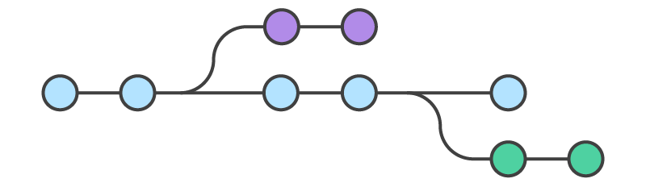

Sistema de control de versiones
Rama 1
Master
Rama 2
Notes:
Presentar un resumen de que es un sistema de control de versiones basándonos en el diagrama con la rama maestra y branches como ejemplo.

Slide 3
Sistema de control de versiones
Rama 1
Master
Rama 2
¿Por qué es importante?
Notes:
Explicar por qué es importante usar un sistema de control de versiones, ya sea en la vida futura como programador, como en la utilidad que es para ellos al momento de hacer las tareas y/o actividades, dejando claro que no hay excusas al momento de no entregar algo, ya que tendría que haber subido cambios constantemente.

Slide 4
¿Cómo interactuamos con Git?
¡Con la línea de comandos!

Slide 5
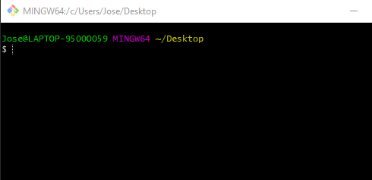
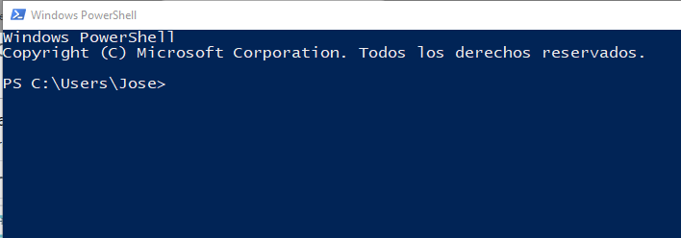
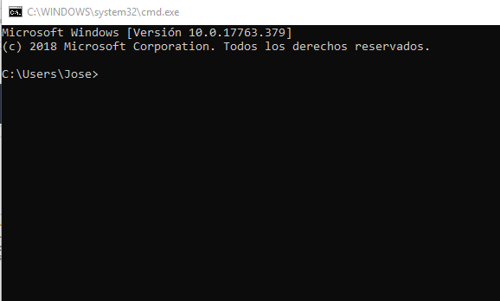
CLI - Command Line Interface
Es una forma de interactuar con el computador y sistema operativo
Se remonta al tiempo anterior a las interfaces gráficas
Tiene muchas opciones no incorporadas en la interfaz gráfica

Slide 6
CLI - Algunos comandos de
Bash (Mac/Linux)
pwd
ls
cd
cat
cp
mv
mkdir
rm
rmdir
clear
echo
>
Más

Slide 7
CLI - Algunos comandos
Windows
Dos alternativas: CMD y PowerShell
Es mejor usar PowerShell:
Soporta los comandos de:
Bash
CMD
Comandos propios
COMMAND
Get-Help <comando>
“Non Case-sensitive”
Notes:
Power Shell:
Tiene comandos nativos son muy verbosos, conviene usar los comandos de bash
El comando “COMMAND” y les mostrará todos los comandos disponibles y su funcionalidad.
Get-Help <comando> para ver la “documentación” del comando específico

Slide 8
Repositorios
git clone
git pull
Repositorio local
(Espacio de trabajo)
Notes:
Introducción al primer paso de “enlazar” un repositorio remoto en GitHub con el computador, nombrando los dos comandos principales.

Slide 9
git clone
Repositorio local
(computadora)
git clone
Repositorio remoto
(en GitHub)
Repositorio local
(computadora)
git clone
Repositorio local
(computadora)
git clone
Notes:
Evidenciar con el diagrama que <git clone> crea una copia del repositorio remoto en el computador, dejándolo “enlazado” con el original ya sea de su propiedad o no.

Slide 10
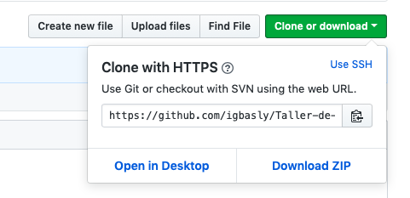
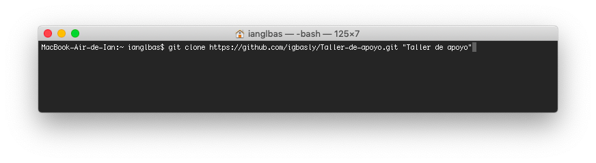
git clone
Nombre de carpeta
(opcional)
PATH actual
URL Repositorio
Comando
Notes:
Como clonar un repositorio.
Enfatizar en que tiene que tener cuidado con el PATH en que se encuentran y que “cd” con “ls” serán cruciales.

Slide 11
git pull
Repositorio local
(computadora)
Repositorio remoto
(en GitHub)
Repositorio local
(computadora)
Repositorio local
(computadora)
Notes:
Evidenciar con el diagrama que <git clone> crea una copia del repositorio remoto en el computador, dejándolo “enlazado” con el original ya sea de su propiedad o no.

Slide 12
git pull
Repositorio local
(desactualizado)
Repositorio remoto
(hay cambios)
Repositorio local
(desactualizado)
Repositorio local
(desactualizado)
Notes:
Mostrar una pequeña dinámica con en el diagrama que hay un repo remoto que contiene ciertos cambios (puede ser el syllabus) y repositorios locales que no hay sido actualizados.

Slide 13
git pull
Repositorio local
(desactualizado)
Repositorio remoto
(hay cambios)
Repositorio local
(actualizado)
git pull
Repositorio local
(desactualizado)
Notes:
Explicar que git pull sirve para descargar cambios hechos al repositorio remoto desde otro punto.

Slide 14
git pull
Repositorio local
(actualizado)
git pull
Repositorio remoto
(hay cambios)
Repositorio local
(actualizado)
git pull
Repositorio local
(actualizado)
git pull

Slide 15
git pull
IMPORTANTE!!!
⚠️ ⚠️

Slide 16
git pull
Hacer pull dentro de la carpeta del repo
no realizar modificaciones
Hay que estar dentro del repositorio para hacer git pull
fatal: not a git repository (or any of the parent directories): .git
cd: “change directory”
Notes:
Mencionar que para hacer el pull deben estar en el directorio del repo que quieran actualizar, si no, aparecerá ese error.
Preguntar qué comando se ocupa para poder cambiar de directorio.
Mencionar que para eso sirve cd y explicar el uso de los paths y “..”

Slide 17
git pull
Hacer pull dentro de la carpeta del repo
no realizar modificaciones
No se deben realizar cambios en el repositorio antes de git pull
error: Your local changes to the following files would be overwritten by merge
Notes:
Mencionar que no hagan cambios directamente en los repos como el syllabus, sino que muevan los archivos, ya sea a sus repos personales si son tareas/actividades o a una carpeta externa.
Si se puede, explicar porque ocurre el error, por cambios. -> Si se edita un archivo ya descargado (como un notebook) y este a su vez fue actualizado en el repo remoto (EJ: corrección del material), producirá un conflicto y que ahí pregunten por una issue.

Slide 18
git pull
Hacer pull dentro de la carpeta del repo
no realizar modificaciones
Qué hacer para evitar errores de pull en:
Actividades y Tareas:
Ayudantías y Material:
Copiar a tu repositorio y luego trabajar
Copiar a una carpeta cualquiera y luego editar
Notes:
Mencionar que no hagan cambios directamente en los repos como el syllabus, sino que muevan los archivos, ya sea a sus repos personales si son tareas/actividades o a una carpeta externa.
Si se puede, explicar porque ocurre el error, por cambios. -> Si se edita un archivo ya descargado (como un notebook) y este a su vez fue actualizado en el repo remoto (EJ: corrección del material), producirá un conflicto y que ahí pregunten por una issue.

Slide 19
Subir Cambios
git add
git commit
git push
Repositorio local
(Espacio de trabajo)
Notes:
Ahora que hay que hacer para subir cambios desde nuestro repo local al repo remoto.
Mencionar el add, commit, push

Slide 20
Repositorio remoto
(en GitHub)
Repositorio local
Archivo
Repositorio remoto actualizado
Notes:
Explicar con el diagrama que hay un repo que está al día con dos archivos

Slide 21
Repositorio remoto
(desactualizado)
Repositorio local
(con cambios)
Archivo
Cambios en el repositorio local
Notes:
Luego se crean dos nuevos archivos en el repo local

Slide 22
Repositorio remoto
(desactualizado)
Repositorio local
(con cambios)
¿Cómo revisar los cambios realizados?
Archivo
Cambios en el repositorio local
Notes:
Preguntar qué hay que hacer para subir estos cambios.

Slide 23
git status
Hacer pull dentro de la carpeta del repo
no realizar modificaciones
“nothing to commit, working tree clean”
Untracked files:
archivo
Changes not staged for commit:
modified: archivo
deleted: archivo
Changes to be committed:
new file: archivo
modified: archivo
deleted: archivo
Your branch is ahead of 'origin/master' by i commits.
Notes:
git status.
Incentivar el uso de git status en cada paso, para evitar errores.
Explicar los 5 principales mensajes que entrega git status:
Todo actualizado
Hay archivos que no han sido agregados al repo remoto
Archivos que se encuentran el repo remoto han sido editados o eliminados
Archivos han sido añadidos al staging area, puede ser un archivo nuevo, editado o eliminado y están listos para hacer commit
Luego de hacer commit, aparecerá que hay i commits hechos, siendo i el número de commits sin push.

Slide 24
Repositorio remoto
(desactualizado)
Repositorio local
(con cambios)
¿Cómo subir los cambios realizados?
Archivo
Cambios en el repositorio local
Notes:
Preguntar qué hay que hacer para subir estos cambios.

Slide 25
(1) git status
Repositorio remoto
(desactualizado)
Repositorio local
(con cambios)
Untracked files:
archivo1
archivo2
Archivo
Notes:
Volvemos con el ejemplo, hacemos git status
hay dos archivos que no están en el repo remoto

Slide 26
(2) git add/rm
Repositorio remoto
(desactualizado)
Repositorio local
(con cambios)
git add nombre_archivo
git rm nombre_archivo
Archivo
Notes:
Uso de git add para agregar un archivo al staging area, junto con el git add --all (tambien habria que mencionar el “git reverse nombre_archivo” para quitar los no deseados)
y git rm para eliminar un archivo, incluso si ya se borró de la carpeta

Slide 27
(2) git add/rm
Repositorio remoto
(desactualizado)
Repositorio local
(con cambios)
Untracked files:
archivo1
archivo2
git add
Changes to be committed:
new file: archivo1
new file: archivo2
Área de trabajo
Staging area
Archivo
Notes:
Como cambia el git status luego del git add
Referenciar que los archivos ahora están en el staging area.

Slide 28
(3) git commit
Repositorio remoto
(desactualizado)
Repositorio local
(con cambios)
git commit -m “mensaje”
Archivo
Notes:
git commit.
Enfatizar en que no se olviden del mensaje y lo importante que es colocar información útil en el para identificar las versiones
Explicar que un commit aún está en el repo local y no en GitHub

Slide 29
(3) git commit
Repositorio remoto
(desactualizado)
Repositorio local
(con cambios)
Changes to be committed:
new file: archivo1
new file: archivo2
git commit
Your branch is ahead of 'origin/master' by 1 commits.
Staging area
Repositorio local
Archivo
Notes:
Mostrar los cambios en el git status luego del commit.

Slide 30
(4) git push
Repositorio remoto
(actualizado)
Repositorio local
(con cambios)
git push
Archivo
Notes:
Por último el git push
Aquí se subirán finalmente todos los commit hechos desde el último push a GitHub.
Destacar que el push determina cuando un archivo ha sido subido y que es crucial al momento de corregir una actividad/tarea

Slide 31
(4) git push
Repositorio remoto
(actualizado)
Repositorio local
(con cambios)
Your branch is ahead of 'origin/master' by 1 commits.
git push
nothing to commit, working tree clean
Repositorio local
GitHub
Archivo
Notes:
Cambios en el git status después del psuh

Slide 32
git pecados
No seguir el orden:
git add -> git commit -> git push
Notes:
git pecados.
Aquí se podría hacer en vivo (tal vex)
Seguir el orden add, commit, push

Slide 33
git pecados
No seguir el orden:
git add -> git commit -> git push
Hacer commit sin mensaje:
git commit
git commit -m
Notes:
2) El commit debe llevar un mensaje

Slide 34
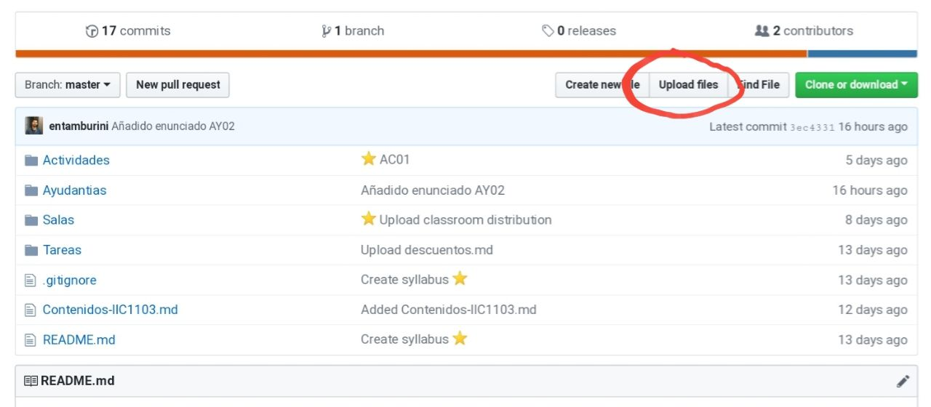
git pecados
No seguir el orden:
git add -> git commit -> git push
Hacer commit sin mensaje:
git commit
git commit -m
Hacer cambios directamente en el navegador
Notes:
3) NO realizar cambios en el navegador :/

Slide 35
git pecados
No seguir el orden:
git add -> git commit -> git push
Hacer commit sin mensaje:
git commit
git commit -m
Hacer cambios directamente en el navegador
Clonar un repositorio dentro de otro
Notes:
4) No clonar repositorios dentro de otros. EJ: Syllabus dentro del repo personal

Slide 36
git pecados
No seguir el orden:
git add -> git commit -> git push
Hacer commit sin mensaje:
git commit
git commit -m
Hacer cambios directamente en el navegador
Clonar un repositorio dentro de otro
Borrar archivos directamente de la carpeta sin subir los cambios
git rm nombre_archivo
Notes:
5) Al borrar un archivo hay que commitear los cambios con el “git rm archivo”

Slide 37

Resumen
Uso de git
Notes:
RESUMEN,
la idea es ir preguntando y que los alumnos respondan que se debe hacer en cada caso.

Slide 38
Actualizar repositorio
local
Repositorio remoto
Repositorio local
Archivo
Notes:
¿Qué hacer para actualizar un repo local si se han hecho cambios en GitHub?
EJ: Subieron una tarea al syllabus

Slide 39
Actualizar repositorio
local
Repositorio remoto
git pull
git pull
Repositorio local
Archivo

Slide 40
Subir
cambios
Staging area
Espacio de trabajo
Archivo
Notes:
Para subir cambios al repo remoto.
Primer paso, desde el espacio de trabajo al staging area.
¿Cómo agregar/eliminar un archivo?

Slide 41
Subir
cambios
Staging area
git add
git rm
git add
git rm
Espacio de trabajo
Archivo

Slide 42
Subir
cambios
Repositorio local
Staging area
Espacio de trabajo
Archivo
Notes:
Desde el staging area al Repo local.
¿Cómo concretar una nueva versión? (commit)

Slide 43
Subir
cambios
Repositorio local
git commit
Staging area
git commit -m “mensaje”
Espacio de trabajo
Archivo

Slide 44
Subir
cambios
Repositorio remoto
Repositorio local
Archivo
Notes:
Finalmente como subir los commits al repo remoto

Slide 45
Subir
cambios
Repositorio remoto
git push
git push
Repositorio local
Archivo

Slide 46
¡Preguntas!

